Slide 1
История России
Лекция1.
История как наука

Slide 2
План:
Историческое объяснение: цели, задачи, варианты.
Прогрессивный подход
Цивилизационный подход к объяснению истории человечества.

Slide 3
История (от греческого historia) – рассказ о прошлых событиях
«Нижеследующие изыскания Геродот Галикарнасец представляет для того, чтобы от времени не изгладились из нашей памяти деяния людей, а также, чтобы не были бесславно забыты огромные и удивления достойные сооружения, исполненные, частью эллинами, частью варварами, главным же образом для того, чтобы не была забыта причина, по которой возникла между ними война».

Slide 4
История изучает:
События.
Формы взаимодействия людей в прошлом (экономическая история, политическая история и т.п.).
Социальные структуры и общественные институты (история классов или сословий, гендерная история, история партий и т.п).
Ментальные структуры и их проявления (история верований, идей, представлений, традиций, обычаев).
МЕНТАЛЬНОСТЬ (от лат. mens—ум, мышление, образ мыслей, душевный склад) — относительно устойчивая совокупность установок и предрасположенностей индивида или социальной группы воспринимать мир определенным образом.
Новая философская энциклопедия, 2003 г.

Slide 5
Что может история?
Представить факты: что/кто, где, когда.
Объяснить эти факты (установить между ними связь).
Указать на то, что связь событий и явлений формирует тренд и процесс.
Указать на причины событий/явлений.
Обозначить направление развития процессов.
Выявить закономерности (?) протекавших в прошлом процессов.

Slide 6
Что ждут от истории?
Все запомнить и сохранить (функция памяти).
Предложить инструменты и методы для установления новых фактов и явления прошлого (функция инструментальная).
Предложить фактический материал и набор концепций для понимания прошлого (функция объяснения).
Предложить инструментарий для понимания событий, явлений и процессов современности (функция практики).
Дать примеры хорошего/плохого действия (функция назидания/воспитания).
Предложить материал для художественных произведений (функция эстетическая).
Дать обоснования правильности действий групп интересов в современности (функция пропаганды).
Жирным выделены функции, соотносимые с задачами науки

Slide 7
Основы объяснения прошлого:
в истории
действуют
законы
понять,
что действует
в истории,
невозможно
в истории
действует
чья-то воля

Slide 8
В истории действует
ВОЛЯ:
Богов
Судьбы
Бога
Пророка
Бога
Героя
Критически
мыслящей
личности
Пассио-
нариев
Вариант 1 (исторически)

Slide 9
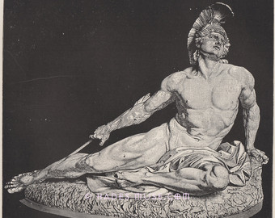
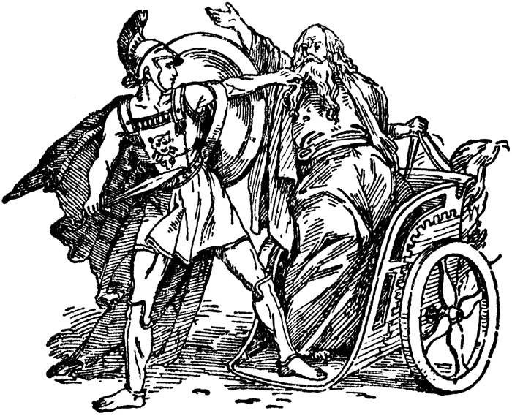
В истории действует судьба
Ахиллесу предназначено умереть под Троей
Судьба Эдипа: убить отца и жениться на матери

Slide 10
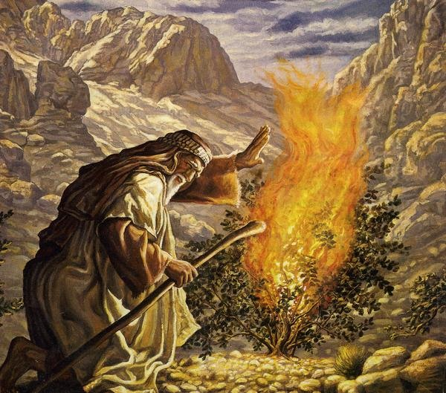
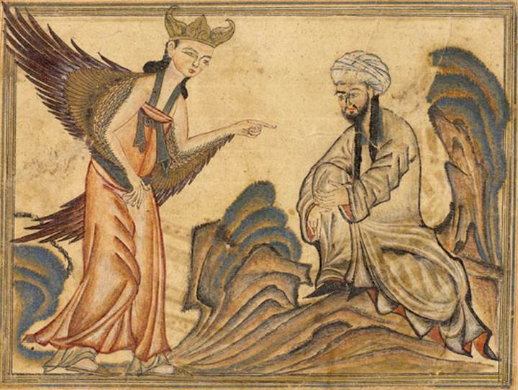
Пророк выполняет волю Бога
Бог говорит с Моисеем из горящего куста
Архангел Джебраил диктует Мухаммеду тексты Корана

Slide 11
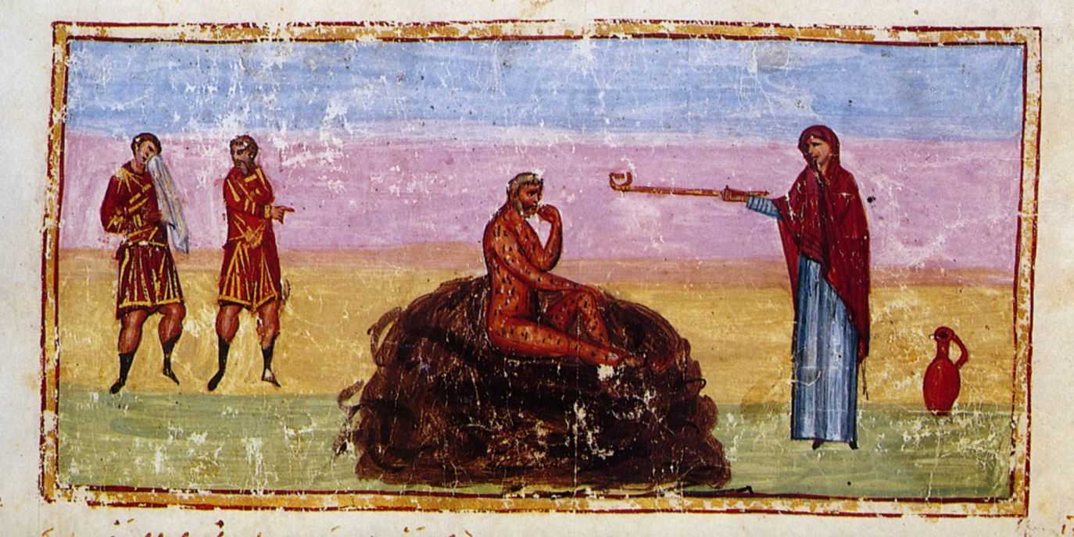
Бог и Сатана спорят о том, кто творит историю
Иов Многострадальный на гноище

Slide 12
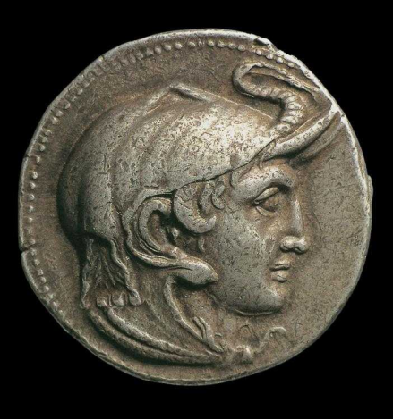
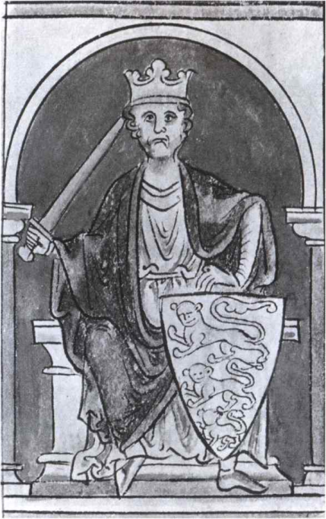
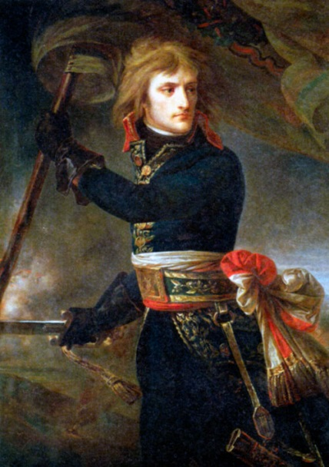
Историю творят Герои
Герой Античности
Герой
Нового времени
Герой Средневековья

Slide 13
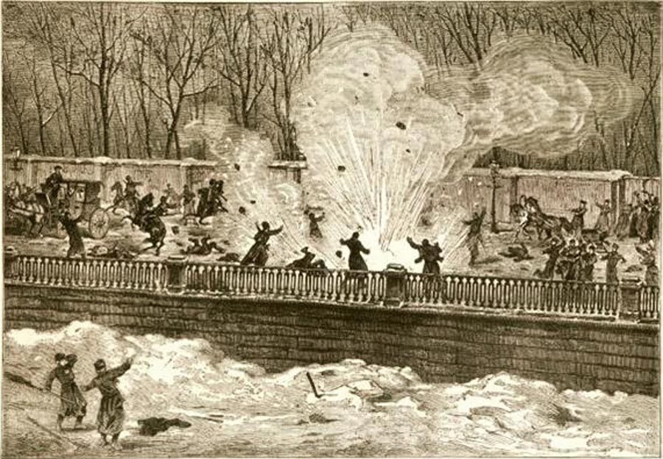
Герои и толпа
Народовольцы убивают императора Александра II

Slide 14
В истории действуют
Вариант 2
Законы, то есть такие формы связей между предметами и явлениями, которые:
не зависят от чье-то воли (они объективны).
одинаковы в одних и тех же условиях.
могут быть выявлены, повторены (смоделированы) и использованы в практике человечества.
Проблема: в отличие от естественных наук, в истории нельзя добиться одинаковых условий протекания процессов.

Slide 15
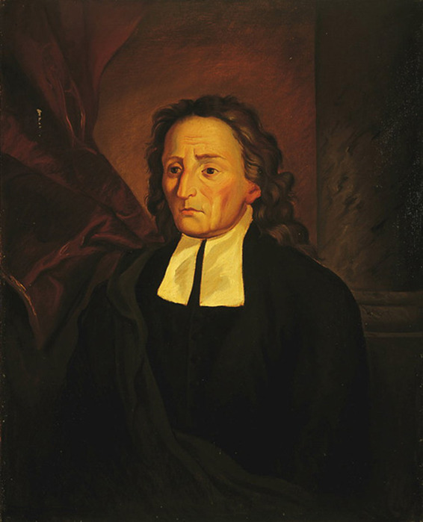
Генетическое объяснение
Джамбаттиста Вико
В казуальных законах
выражается связь
двух фактов,
находящихся между
собой в отношении
причины и следствия

Slide 16
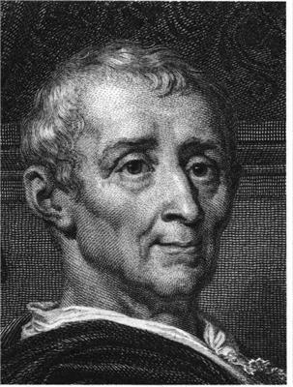
История зависима от природы
Монтескье
Природные условия:
территория,
климат,
почва,
определяют характер
народа и его историю

Slide 17
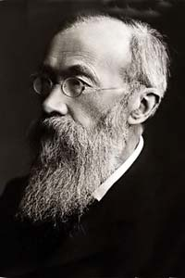
Социальные законы
В. Вундт
«Согласно закону социальных равнодействующих, - говорит Вундт, - каждое данное состояние в общем всегда сводится к одновременно имеющимся слагаемым, которые соединяются в нем для единого совместного действия».
«Закону социальных контрастов подчиняются все те процессы социальной жизни, при которых определенные явления повышаются благодаря своей противоположности с другими предшествующими или одновременными явлениями».

Slide 18
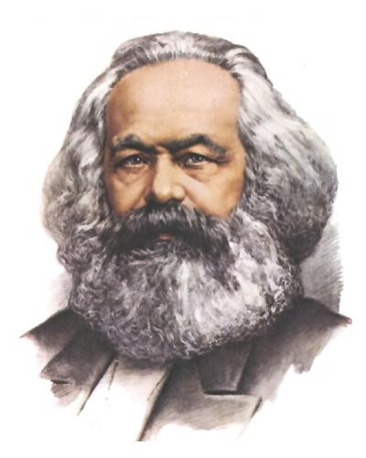
Законы истории – частный случай всеобщих законов
Карл Маркс
Законы классовой
борьбы являются
воплощением
общего закона
«единства и борьбы
противоположностей».

Slide 19
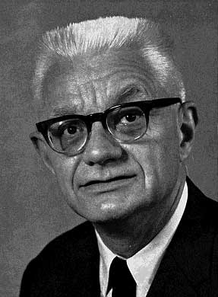
В истории прямо действуют всеобщие законы
Карл Густав Гемпель
Даже если историк стремится ограничить свое исследование до "чистого описания" прошлого, не пытаясь дать объяснений (…), он постоянно будет использовать общие законы, поскольку объектом его исследований будет прошлое, никогда недоступное прямому изучению. Он должен вырабатывать свое знание косвенными методами: посредством использования универсальных гипотез, связывающих его настоящие данные с событиями прошлого.

Slide 20
Установить, чем определяется характер исторических событий, невозможно, так как:
исторические
события
уникальны
случайны
необъяснимы

Slide 21
Прогрессивный подход к истории
В истории существует прогресс, то есть всемирное движение к улучшению:
И.Г. Гердер: в использовании сил, которые даны человечеству для совершенствования разума и нравов и позитивного влияния индивидов друг на друга.
Г.В.Ф. Гегель: в самопознании человечества, а через него – Бога.
К. Маркс: средств производства и общественных отношений.
Р. Дж. Коллингвуд: личности.
Ф. Бродель: социальных структур.

Slide 22
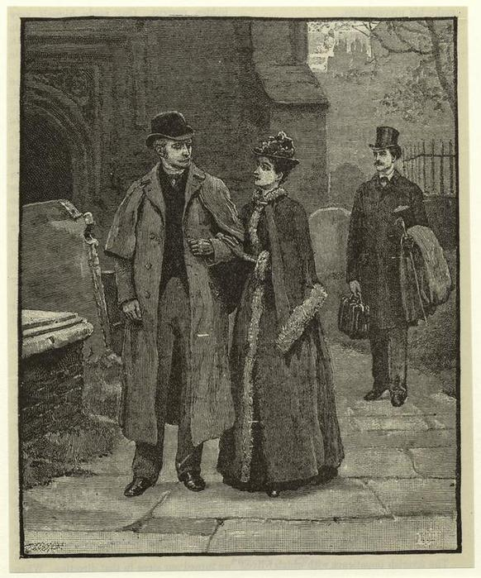
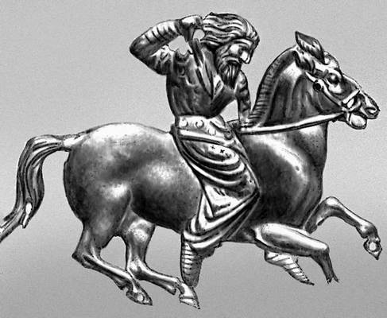
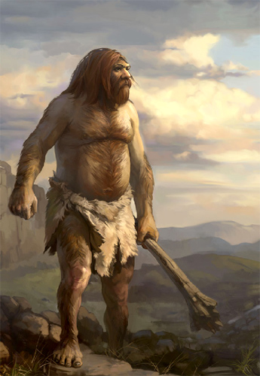
Позитивизм – первый вариант прогрессивного подхода к истории человечества
цивилизация
варварство
дикость

Slide 23
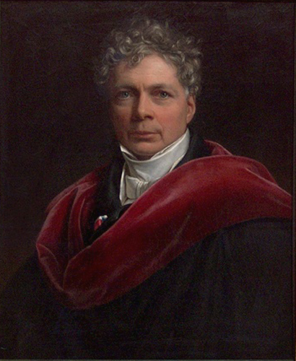
Цивилизационный подход к истории (1)
Фридрих Шеллинг
„История должна быть понята, как система качественно различных времён, каждое из которых связано со специфическим типом религиозного сознания и божественного откровения”

Slide 24
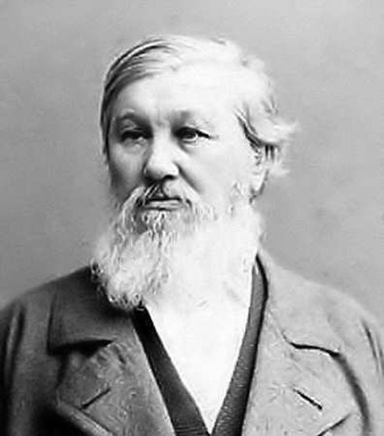
Цивилизационный подход к истории (2)
Н. Я. Данилевский
«Россия и Европа» :
история человечества – это история «культурно-исторических типов»
На долю народа выпадает 3 возможные роли:
1) Положительная деятельность
культурно-исторического типа.
2) Разрушительная деятельность,
придающая смерти одряхлевшие
цивилизации.
3) Служение чужим целям в
качестве «этнографического
материала».

Slide 25
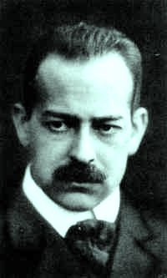
Цивилизационный подход к истории (3)
О. Шпенглер
«Закат Европы»:
История – процесс
случайного зарождения,
расцвета и умирания
культур.
Цивилизация –
закономерный процесс,
естественный результат
развития культуры,
показатель ее старения.

Slide 26
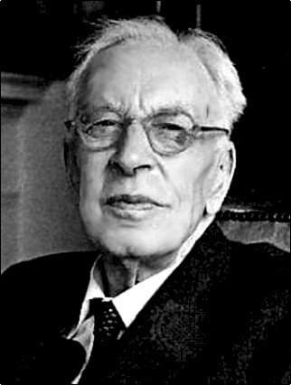
Цивилизационный подход к истории (4)
Арнольд Дж. Тойнби
"A Study of History"
Цивилизация - исторически
Обусловленный
«ответ» одной части
человечества на «вызов»,
ставящий человечество под
угрозу кризиса и/или
уничтожения.

